Slide 1

„OD SLIKOVNICE DO DJEČJIH UMJETNIČKIH IMPROVIZACIJA”
SKUPINA „ZMAJIĆI”
(DJECA U 7. GODINI ŽIVOTA)
OBJEKT „ZVJEZDICA”
ODGOJITELJICE:
JELENA MATIJAŠKO
JELENA PREMEC
BOJANA KEŽMAN

Slide 2
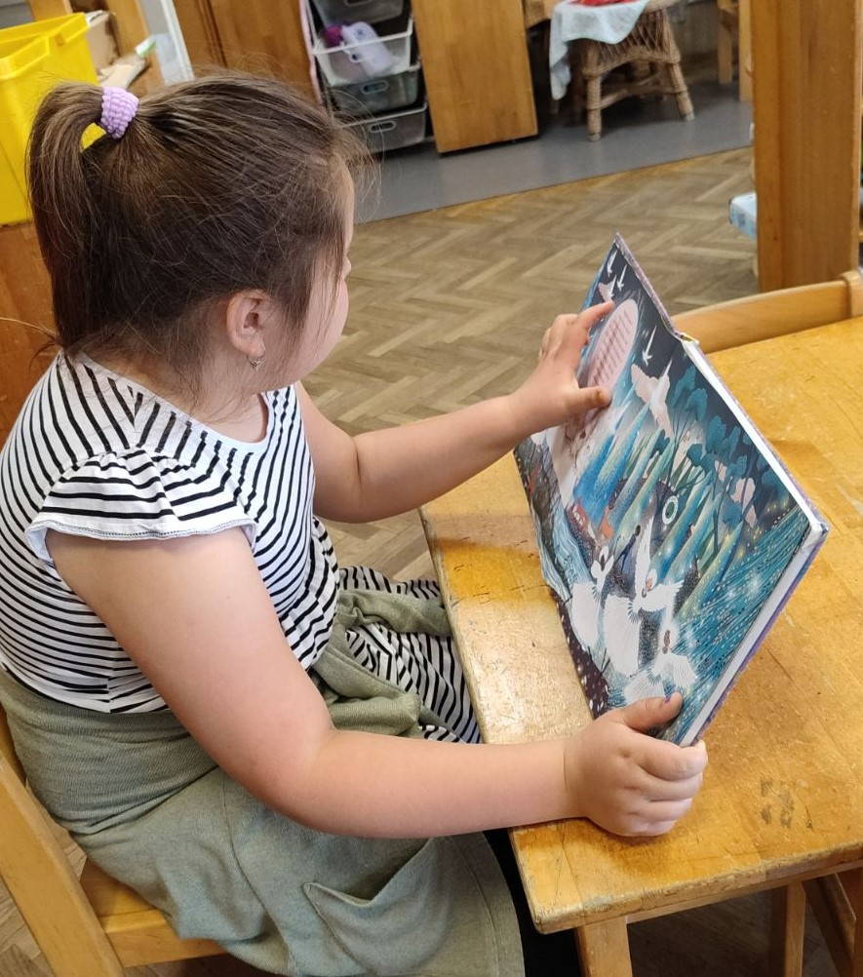
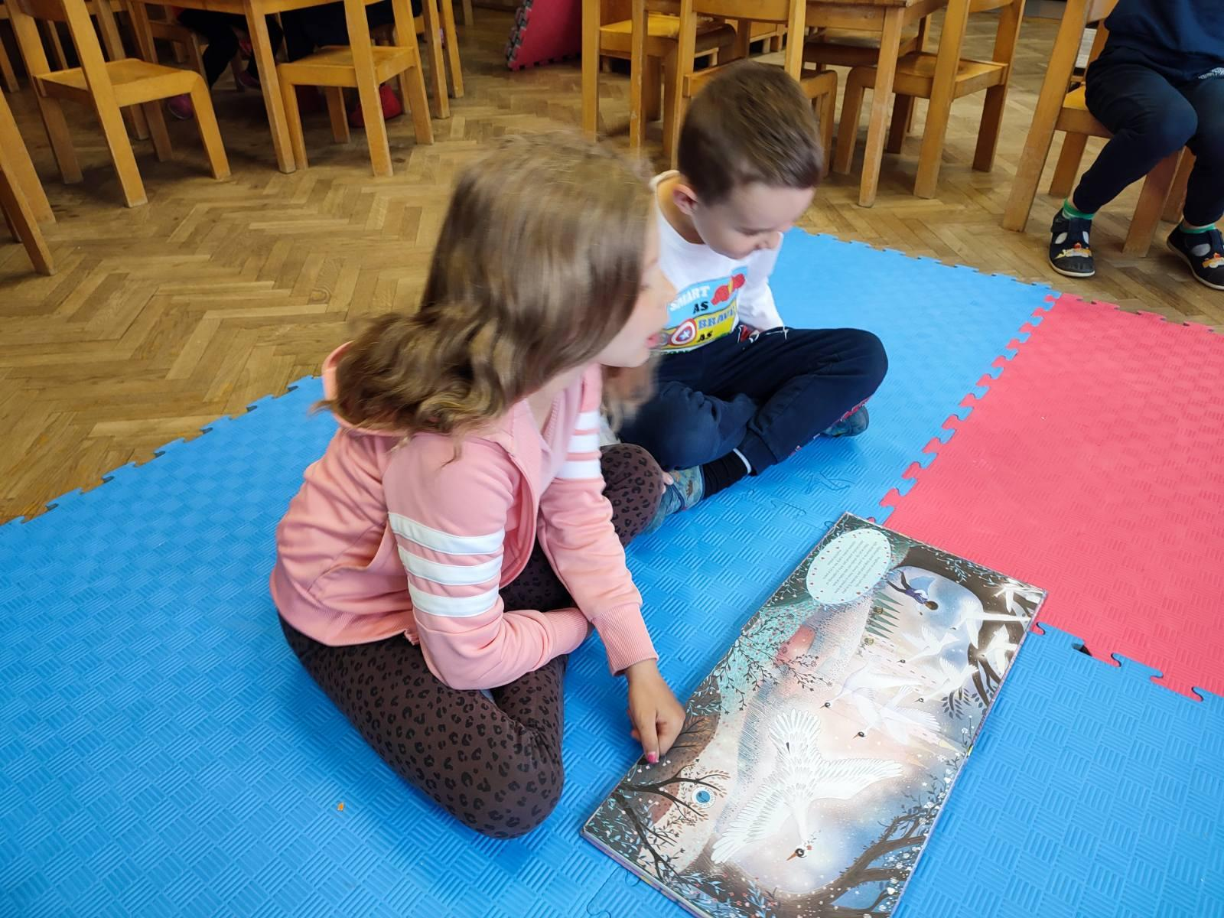
DA JE PUTOVATI EUROPOM ISTOVREMENO ZABAVNO I POUČNO NAUČILA SU DJECA IZ SKUPINE „ZMAJIĆI” KOJA SU KROZ PROJEKT „PUTUJEMO EUROPOM” UPOZNALA MNOGE EUROPSKE ZEMLJE, A MEĐU NJIMA BILA JE I UKRAJINA. UPOZNAVAJUĆI SE SA NEKOLICINOM POZNATIH SKLADATELJA ČIJE OBITELJI POTJEĆU IZ OVIH ZEMALJA DJECA SU OSTALA ODUŠEVLJENA PRIČOM, SLIKOVNICOM I GLAZBOM IZ POZNATOG BALETA „LABUĐE JEZERO”.
PRVI DOTICAJ DJECE SA OVIM DJELOM BIO JE PUTEM GLAZBENE SLIKOVNICE.

Slide 3
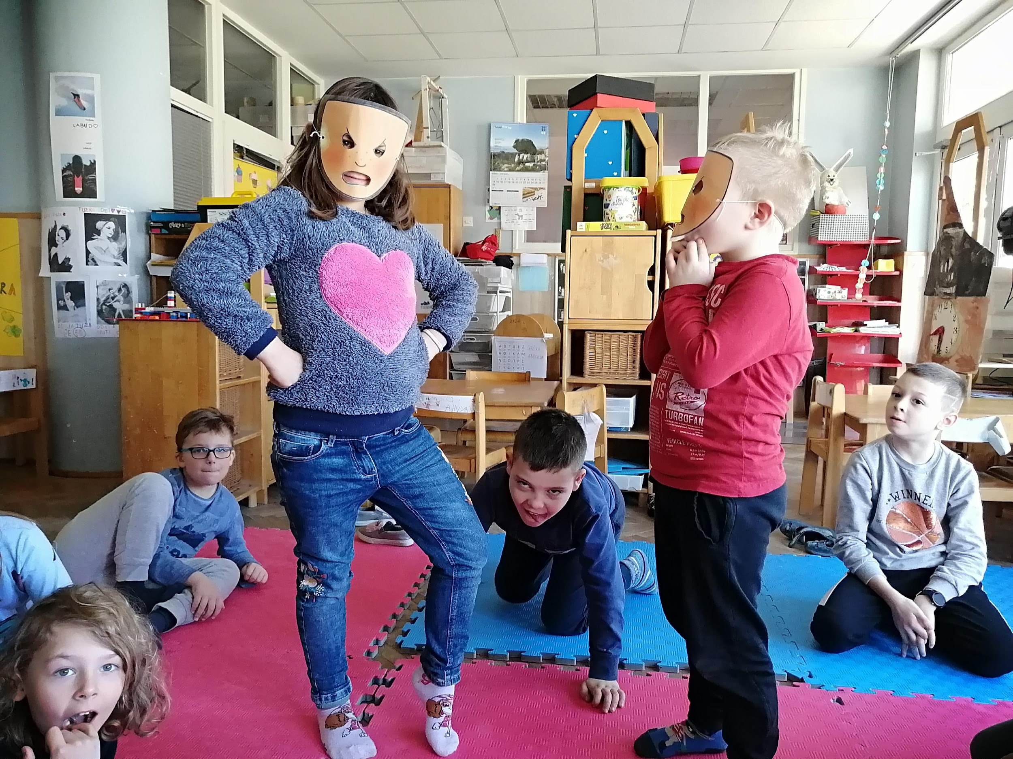
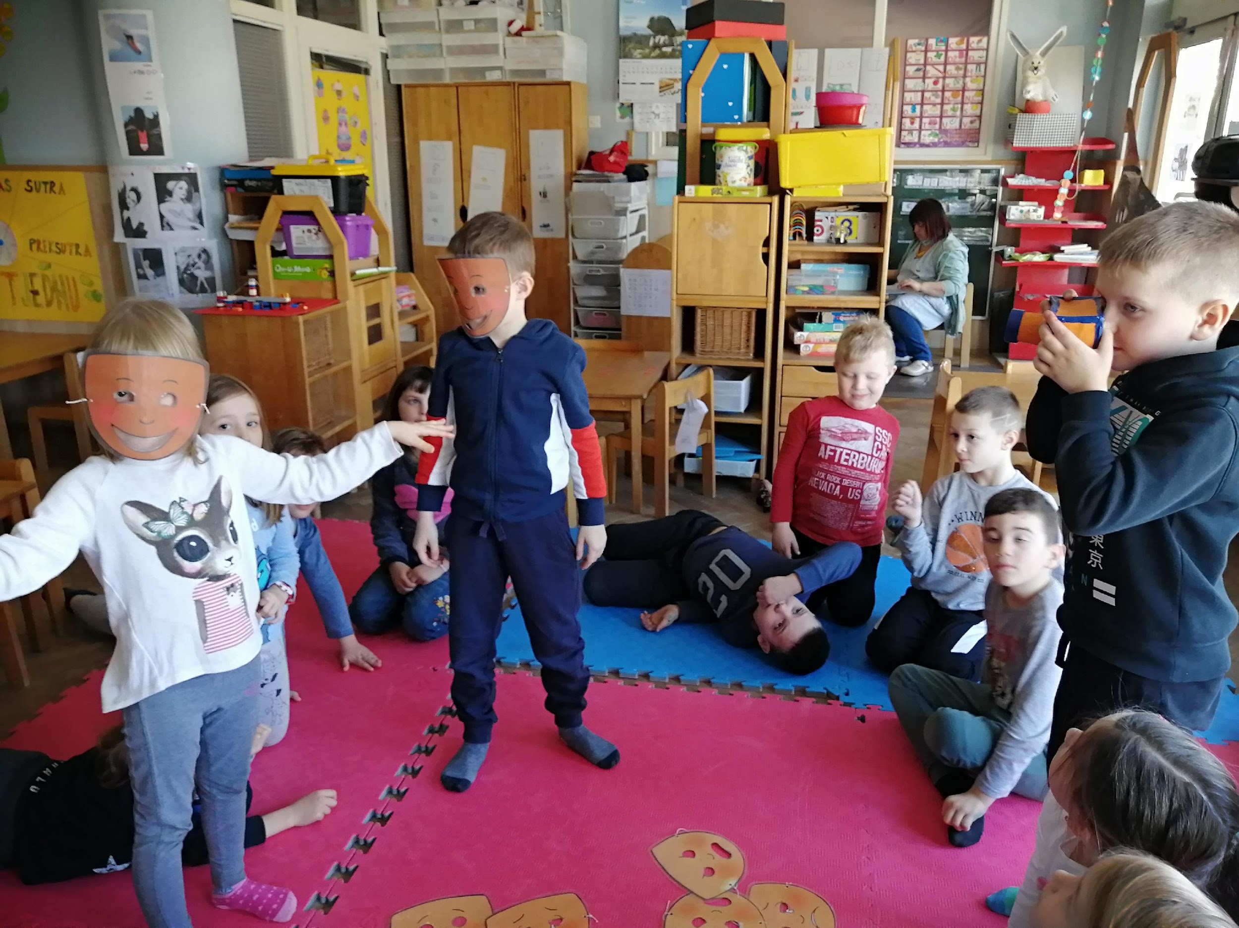
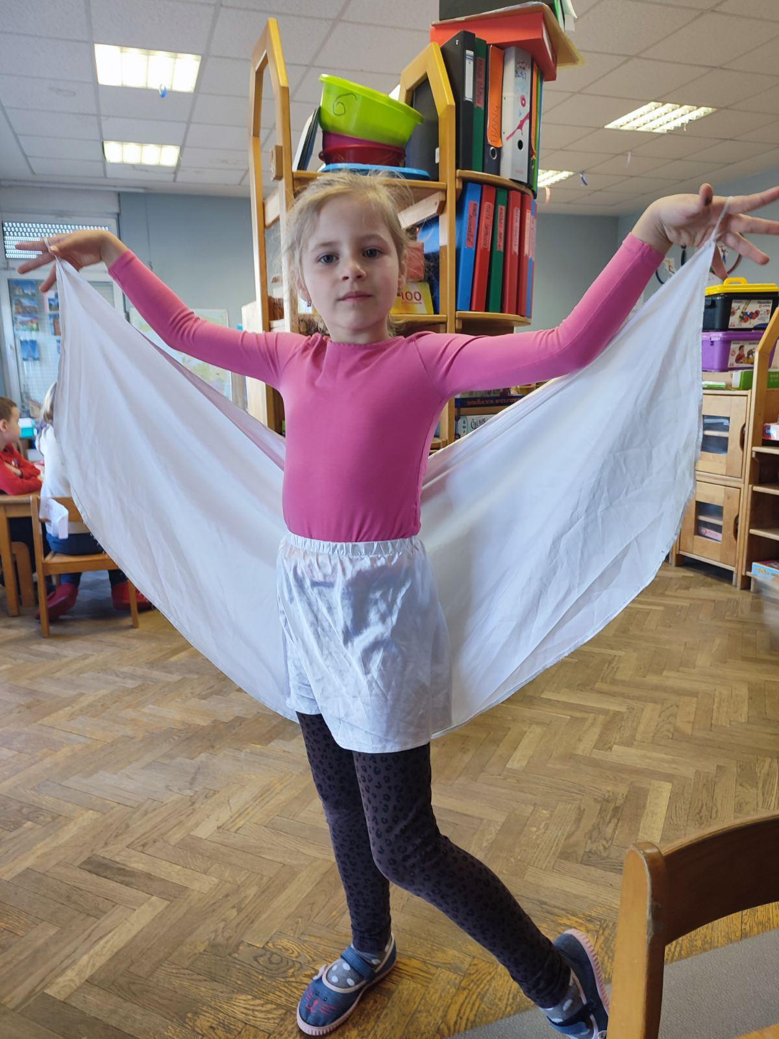
LIKOVI IZ PRIČE
KROZ RAZNE DRAMSKE IGRE DJECA SU UPOZNAVALA KARAKTERNE OSOBINE LIKOVA I EMOCIJE KROZ KOJE SU LIKOVI PROLAZILI

Slide 4


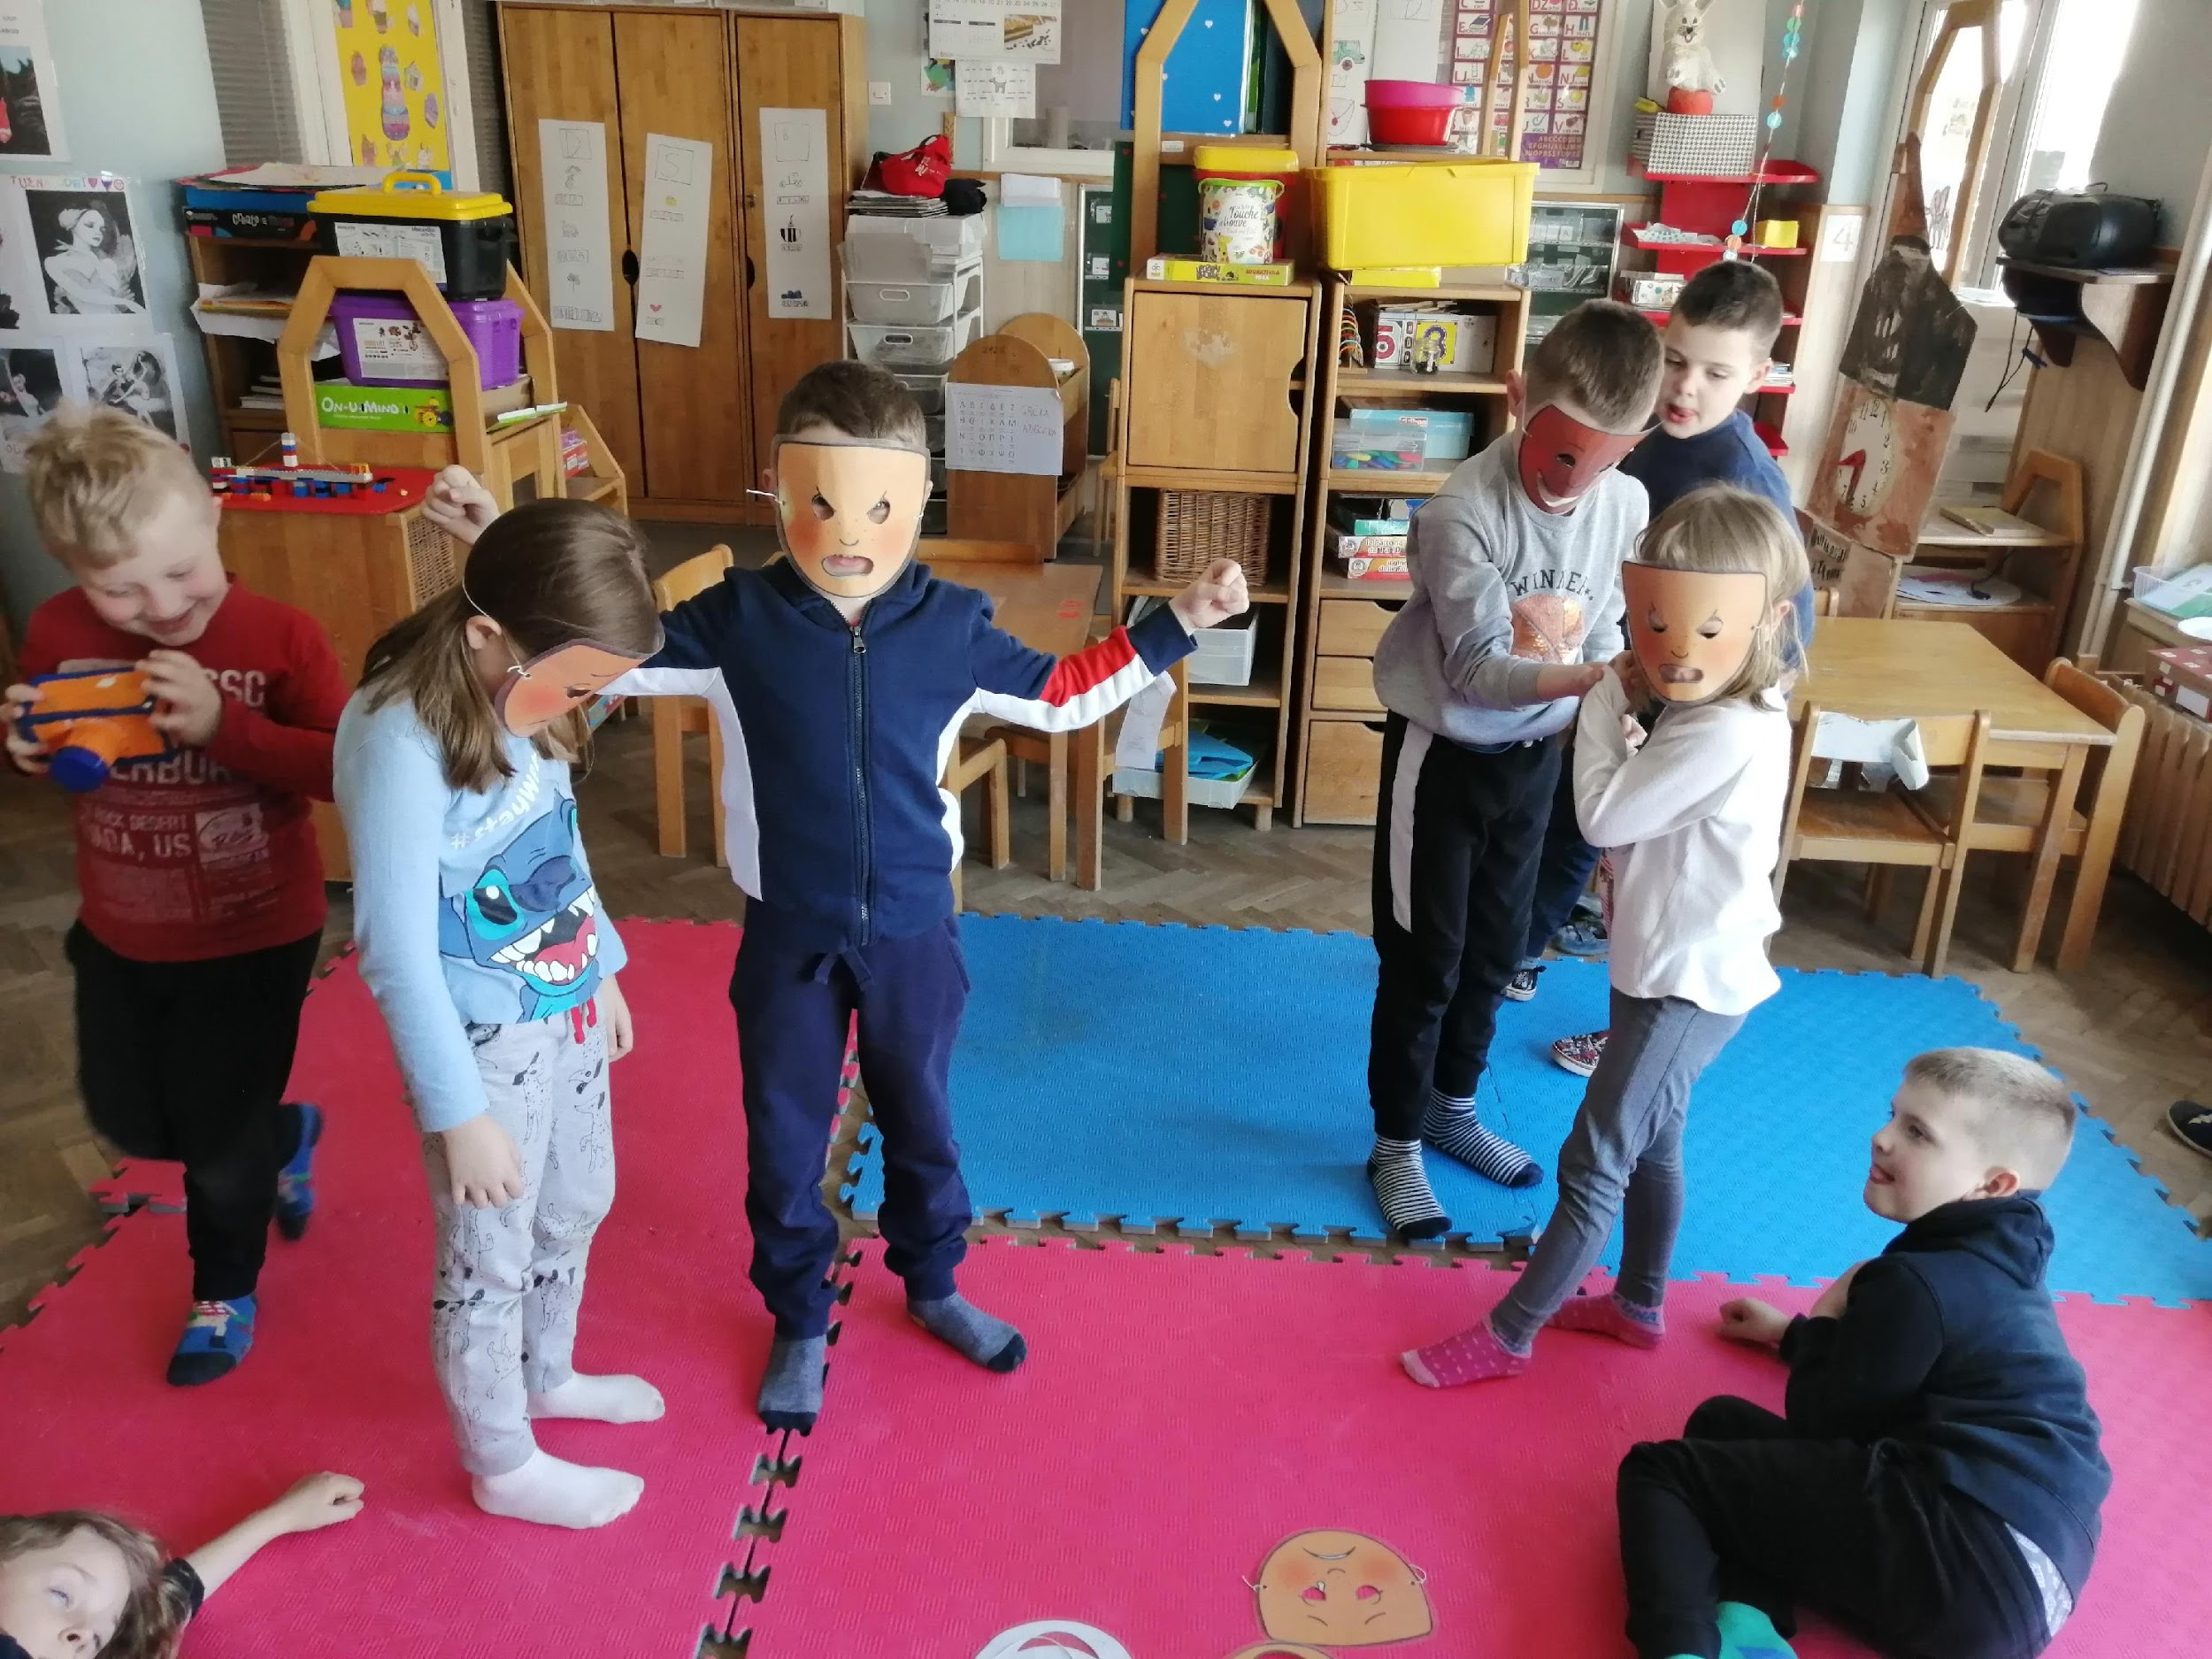
DRAMSKE IMPROVIZACIJE
DRAMSKE IGRE DOVELE SU DJECU DO PREUZIMANJA ULOGA I UŽIVLJAVANJE U LIKOVE TE DO RAZRADE RADNJE KROZ DRAMSKE IMPROVIZACIJE

Slide 5
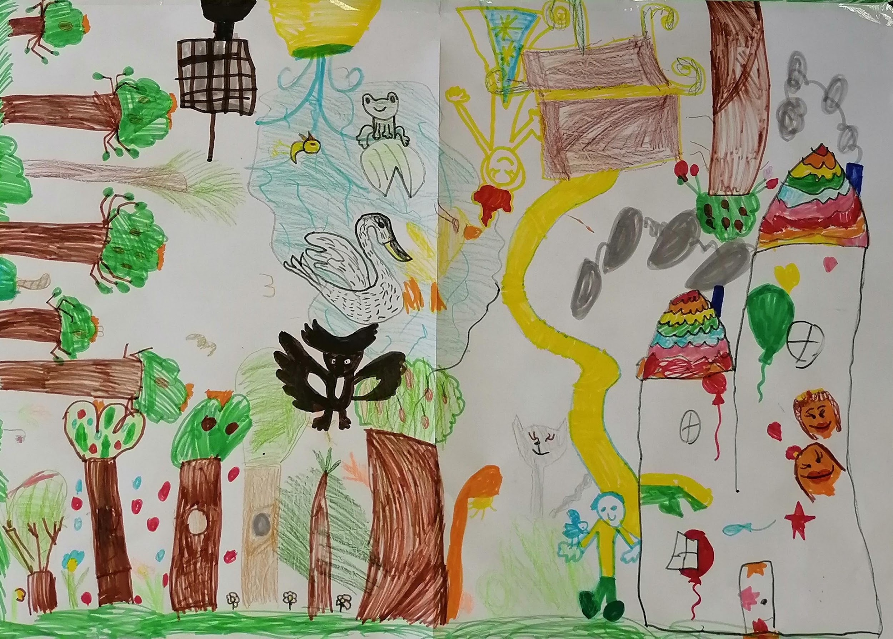
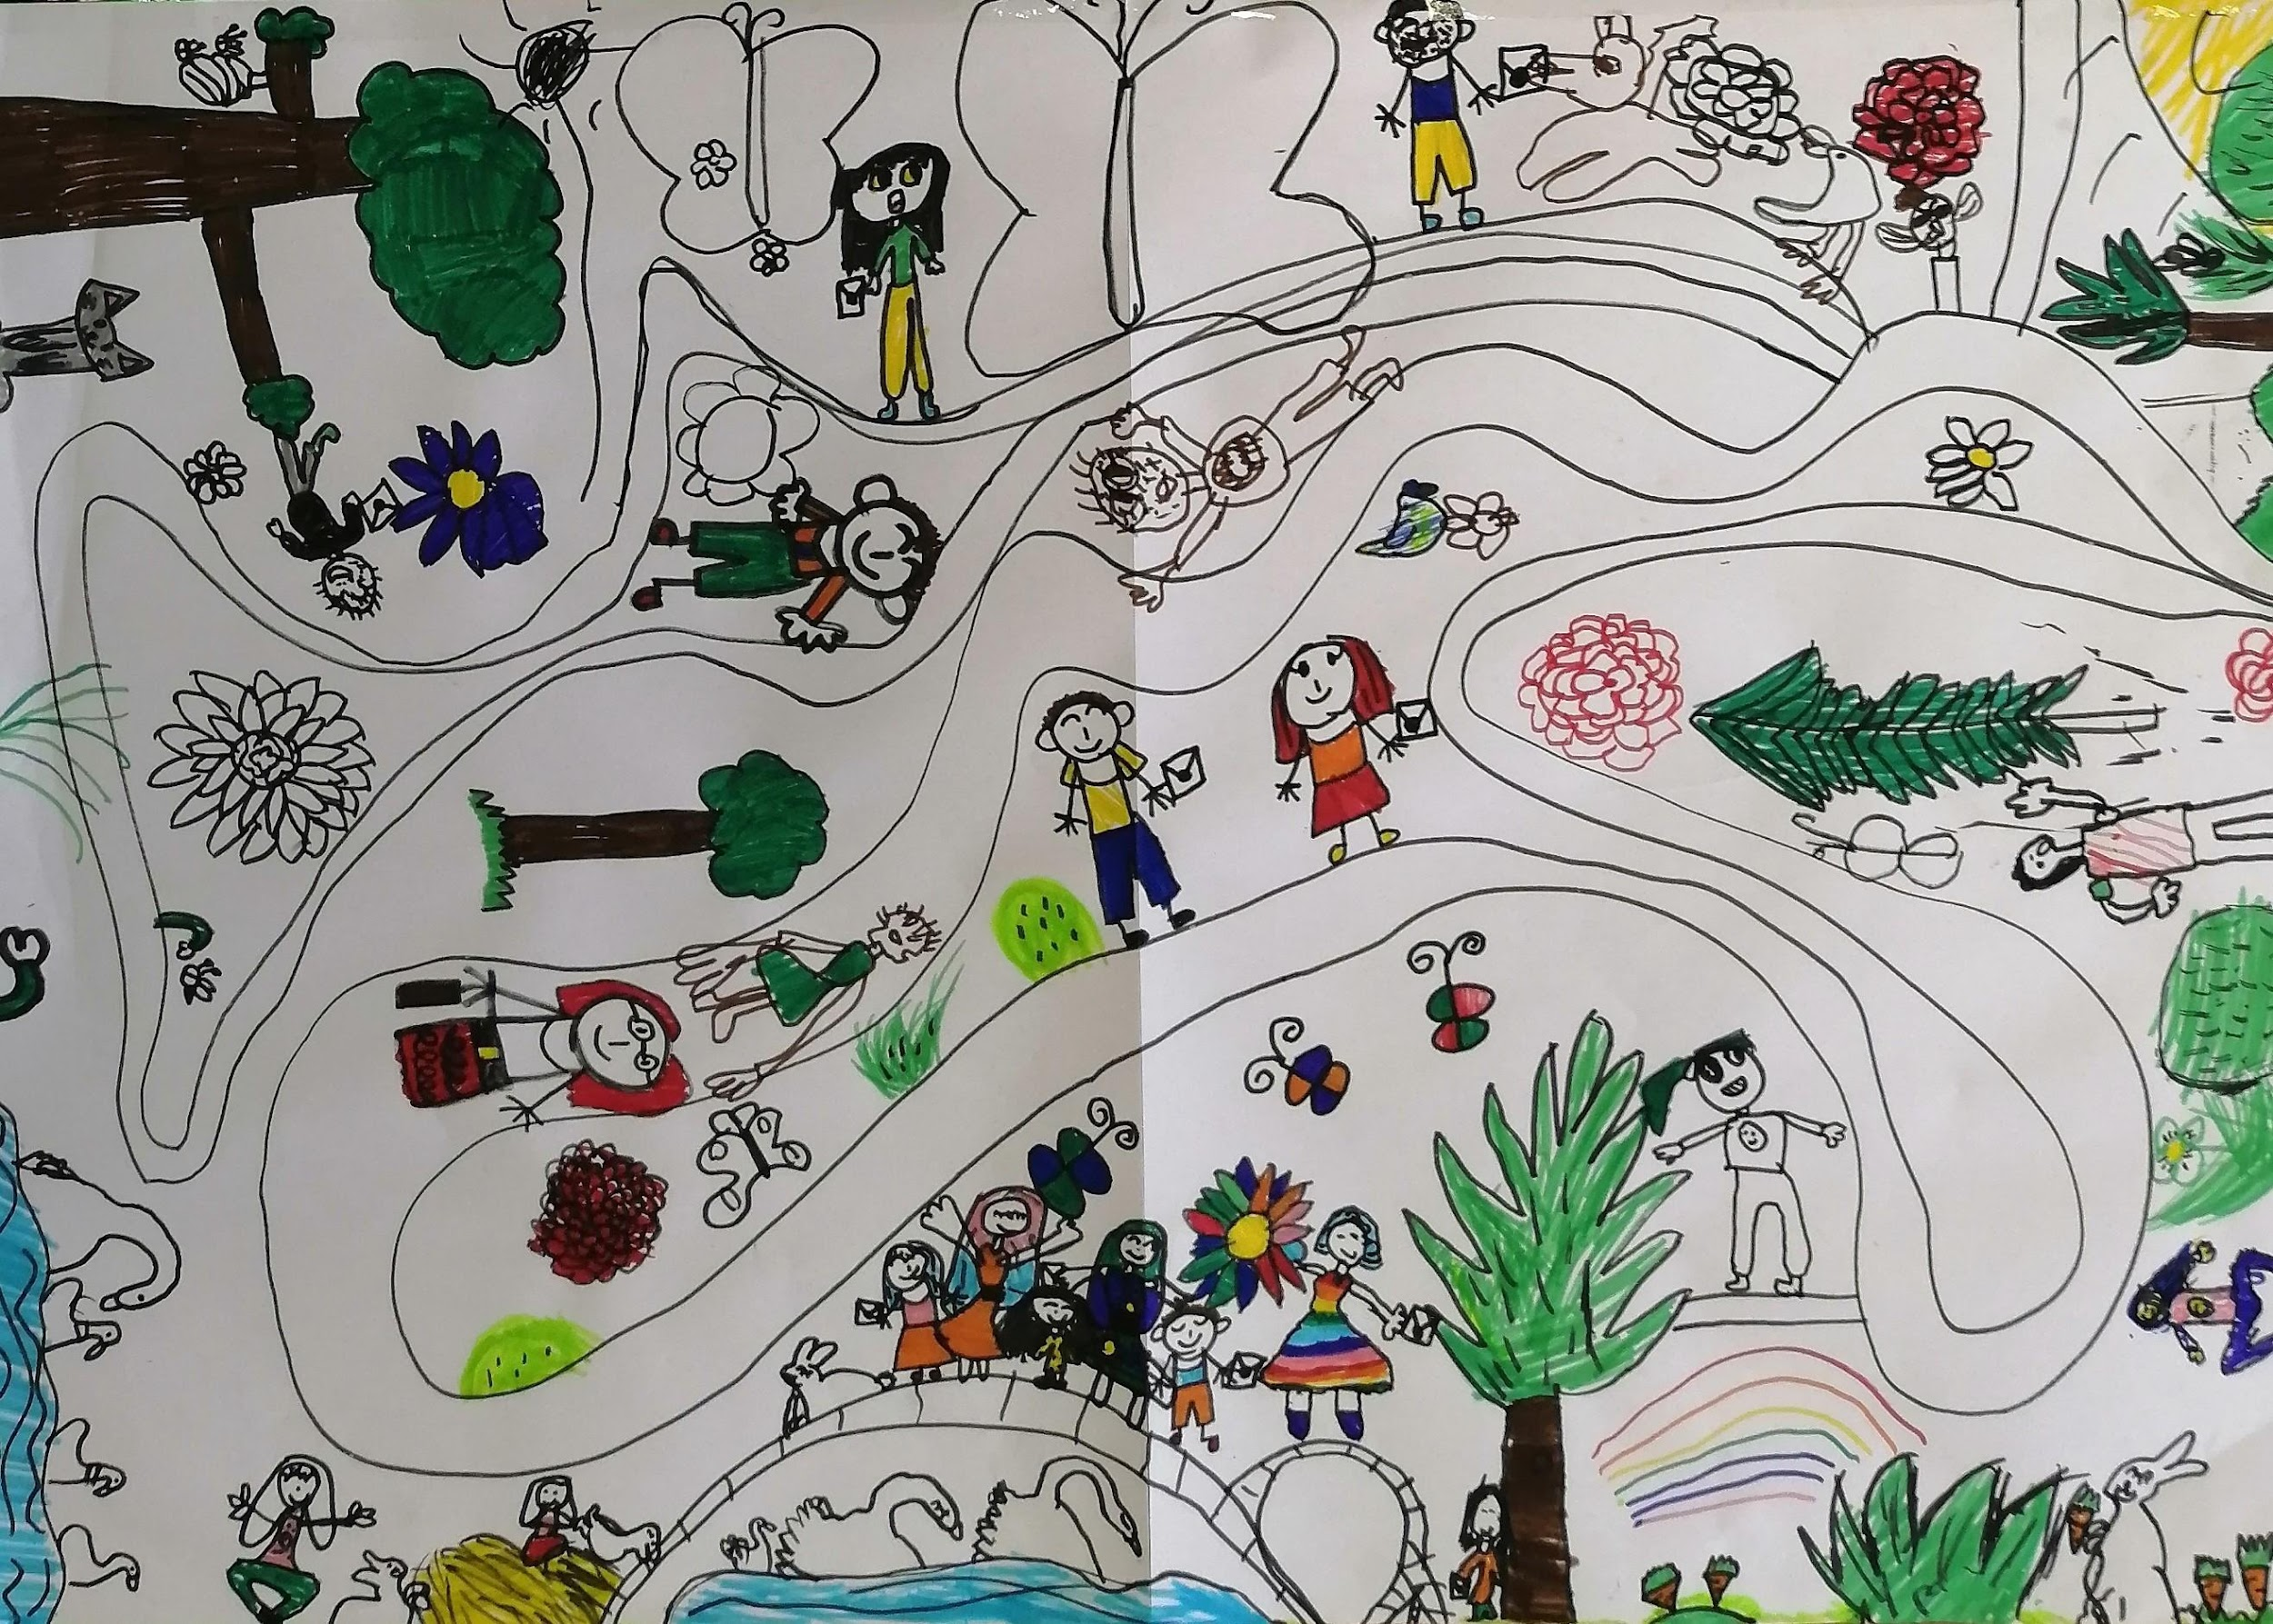
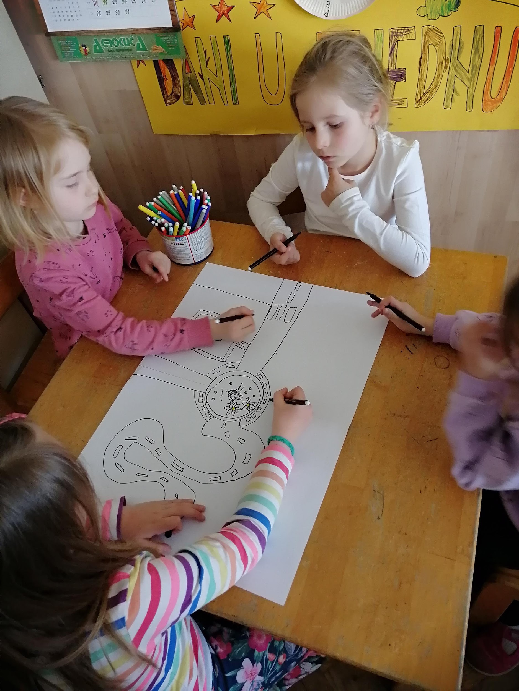
MEĐUSOBNOM SURADNJOM U KREATIVNIM AKTIVNOSTIMA U MANJIM SKUPINAMA NASTALE SU MAPE ŠUME I LABUĐEG JEZERA UZ KOJE SU DJECA SMIŠLJALA NOVE ZAPLETE U PRIČI I PRONALAZILA MAŠTOVITA RJEŠENJA NASTALIH PROBLEMA.

Slide 6
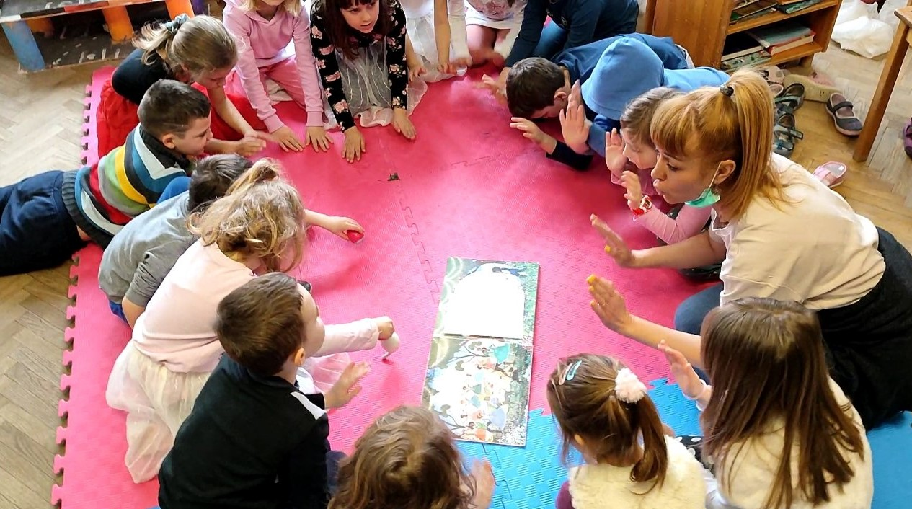
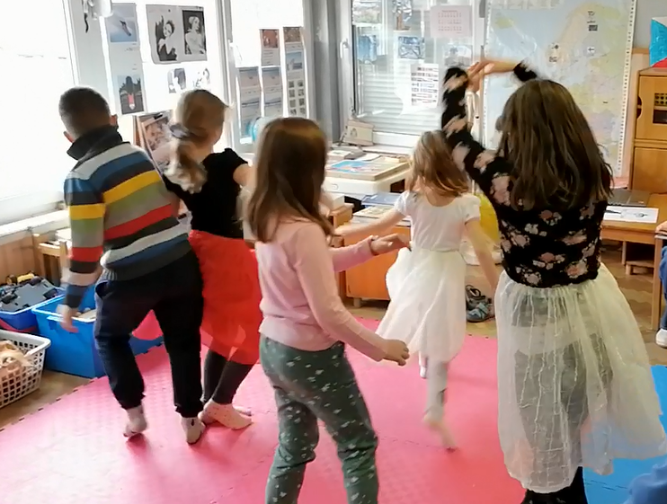
OSIM U SVIJET PRIČA, SLIKOVNICA JE DJECU UVELA I U SVIJET GLAZBE. UZ SLIKOVNICU DJECA SU UPOZNAVALA RITAM, TEMPO I GLASNOĆU GLAZBE, A KROZ SVE OVE ELEMENTE SPOZNALI SU I OTKRIVALI OSJEĆAJE KOJE U NJIMA STVARA RAZLIČITA GLAZBA.

Slide 7

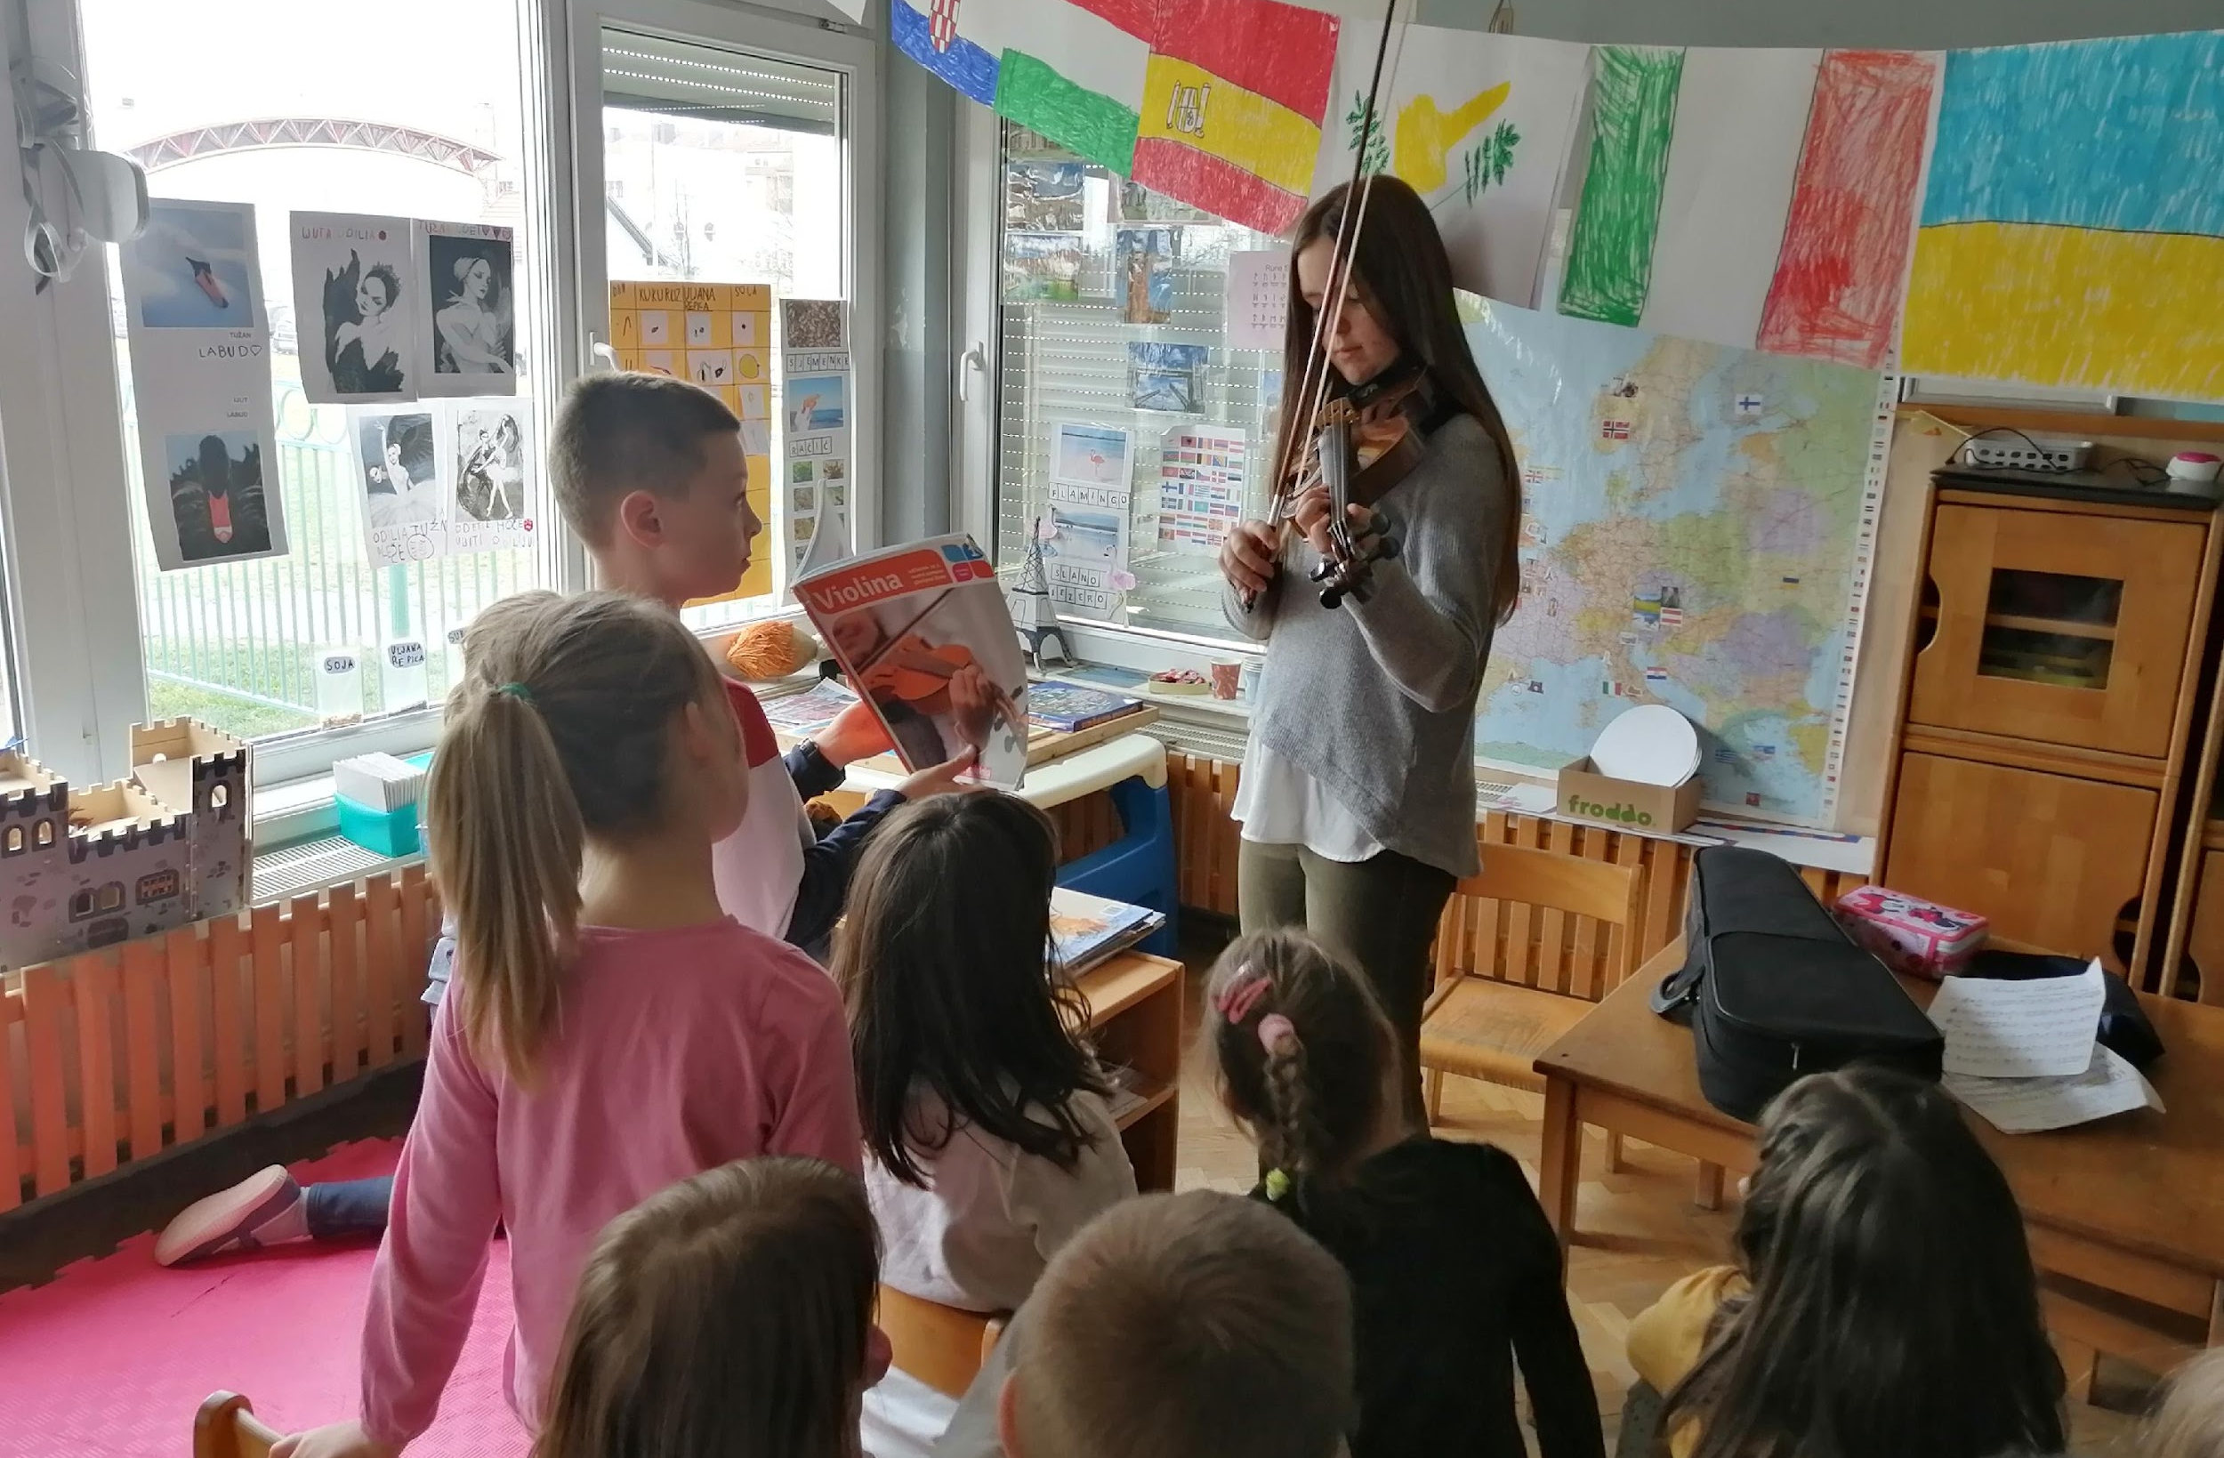
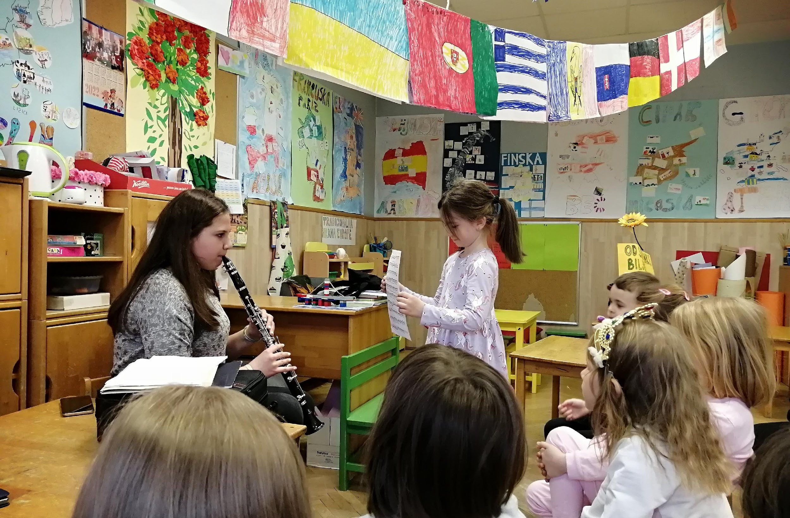
KROZ GLAZBU KOJA PRATI PRIČU DJECA SU UOČAVALA ZVUKOVE RAZLIČITIH INSTRUMENATA.
POJEDINE INSTRUMENTE UPOZNALA SU I UŽIVO.

Slide 8
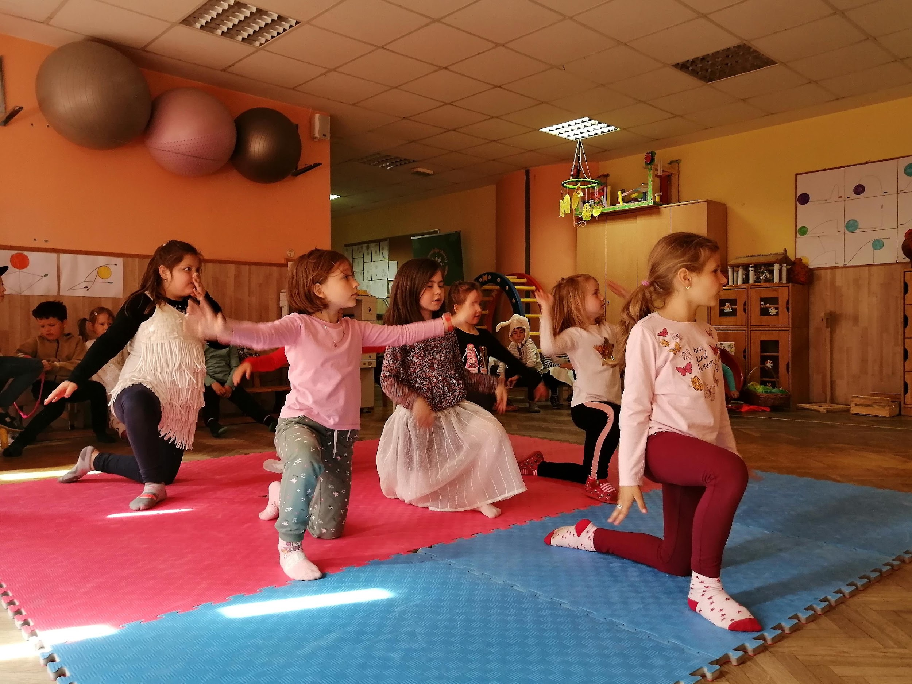
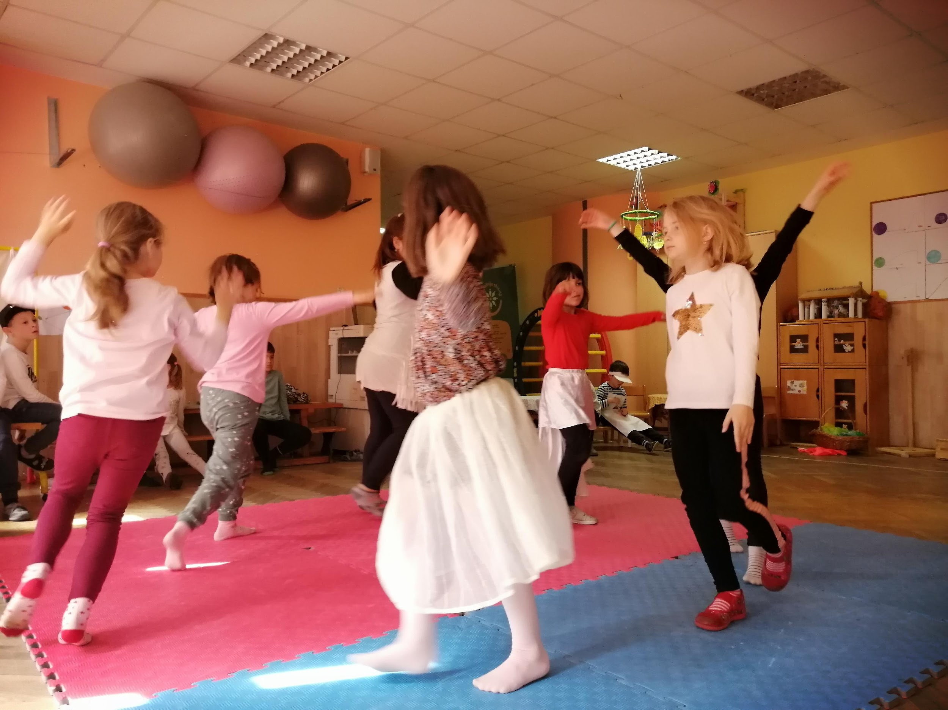
SVE OVE ELEMENTE PRIČE I GLAZBE UJEDINILI SMO U GLAZBENU IGRU BALETA KAO PRAVI SVESTRANI UMJETNICI.

